Slide 1
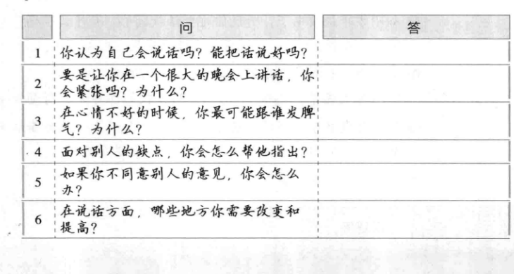

Slide 2
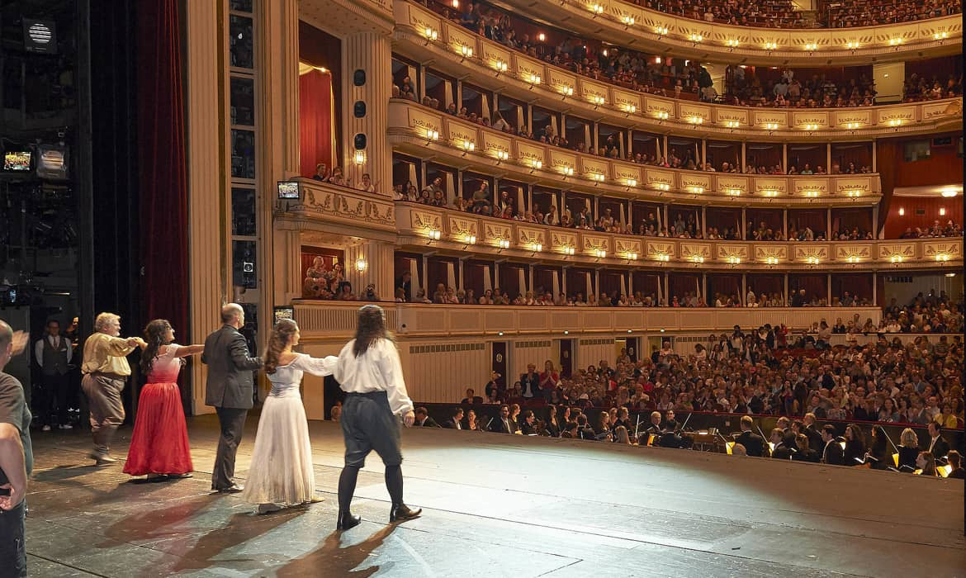
你会看歌剧吗?

Slide 3
你喜欢什么样的戏剧呢?

Slide 4
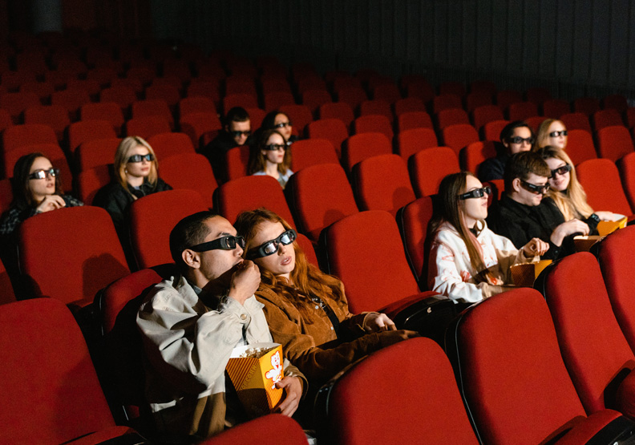
观众.N
这部电影的观众不多

Slide 5
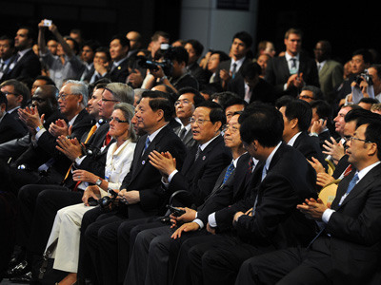
观众.N
他刚说完演讲，底下的观众都为他鼓掌

Slide 6
你觉得去剧院看戏时，观众有什么规定要遵守呢?

Slide 7
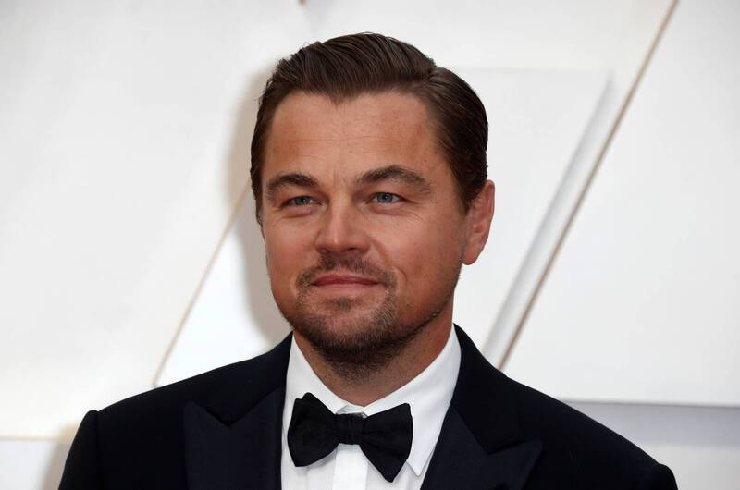
演员.N
他是很有名的演员，演过很多有名的电影

Slide 8
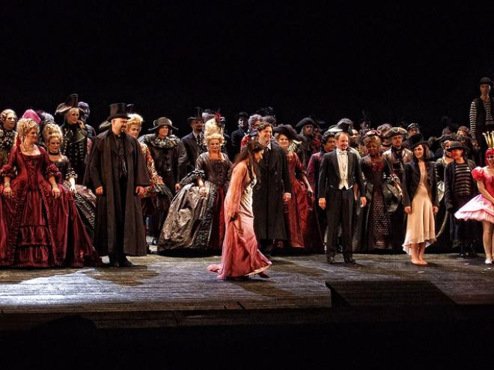
演员.N
他是歌剧演完后，所有演员都上台跟观众道谢

Slide 9
你喜欢哪些电影演员呢?

Slide 10
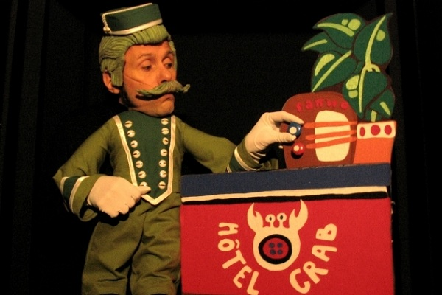
演出.V
他们的剧团之前去过台湾演出

Slide 11
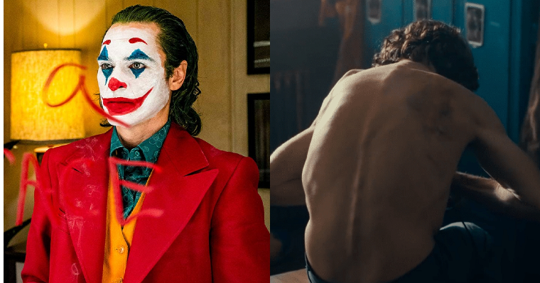
演出.V
为了演出这个角色，把自己减到非常瘦

Slide 12
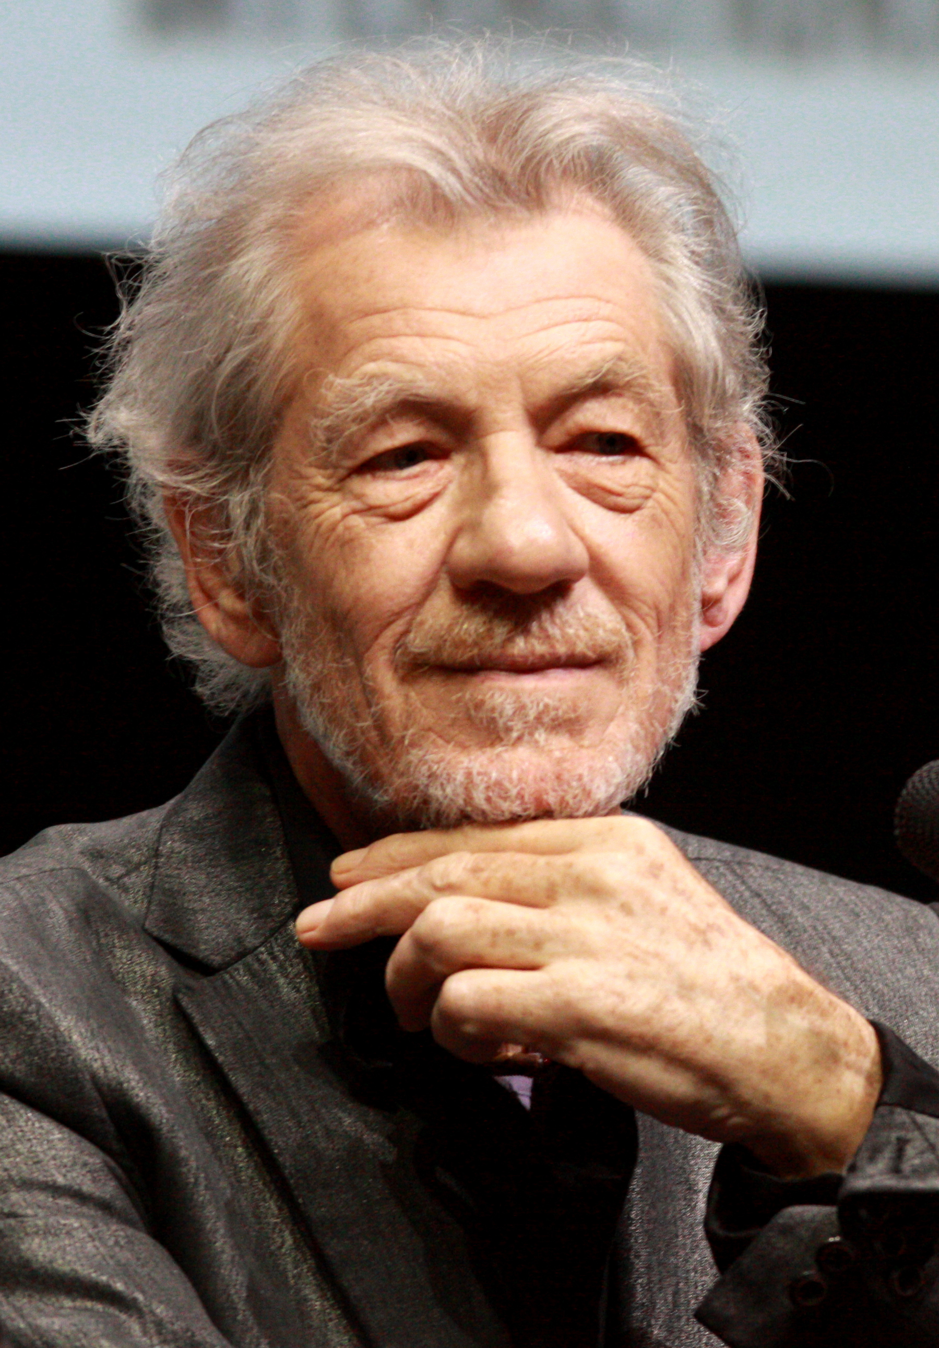

Slide 13
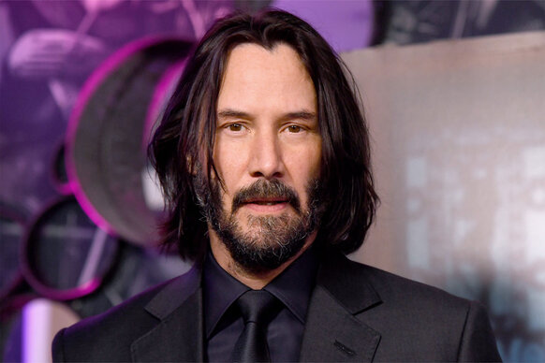

Slide 14
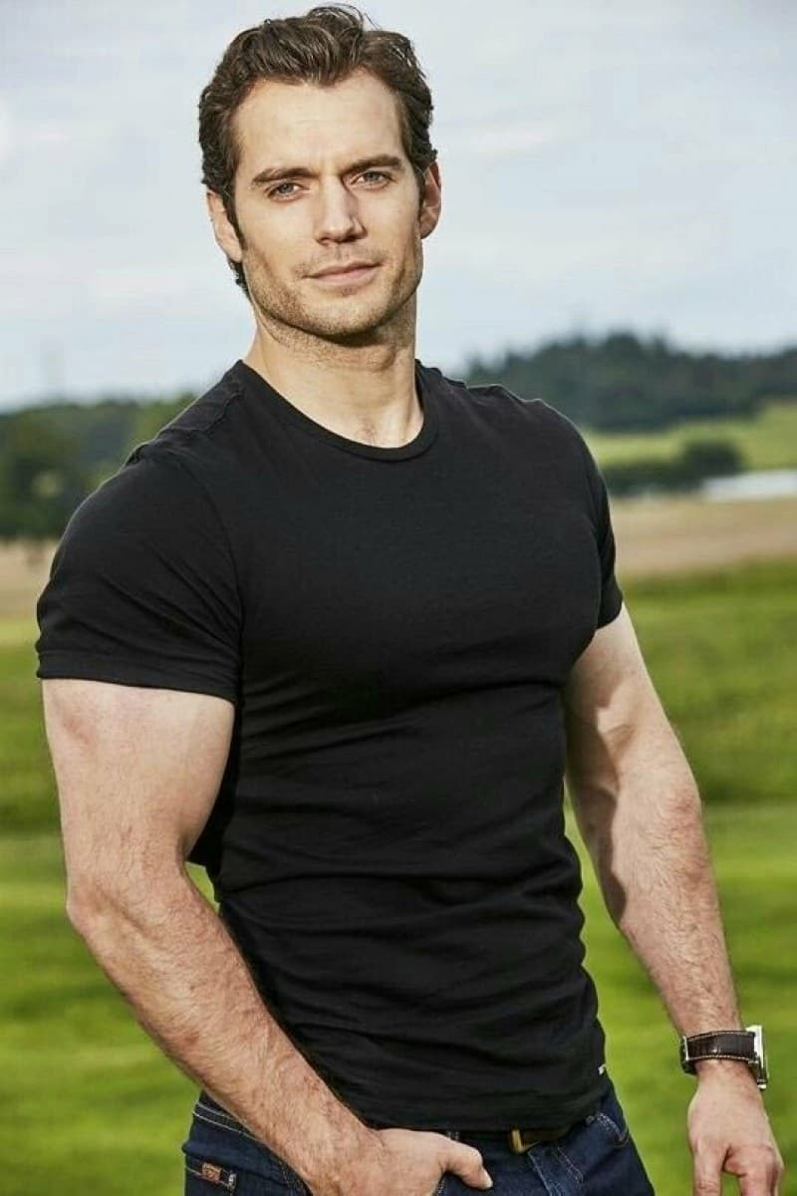

Slide 15
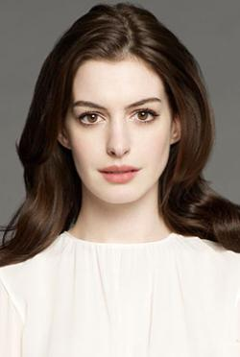

Slide 16
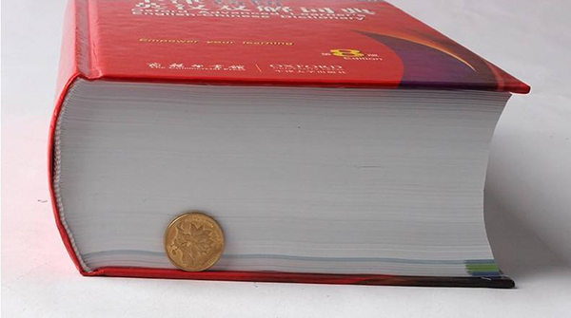
厚.ADJ
这本书非常的厚，打人很痛

Slide 17
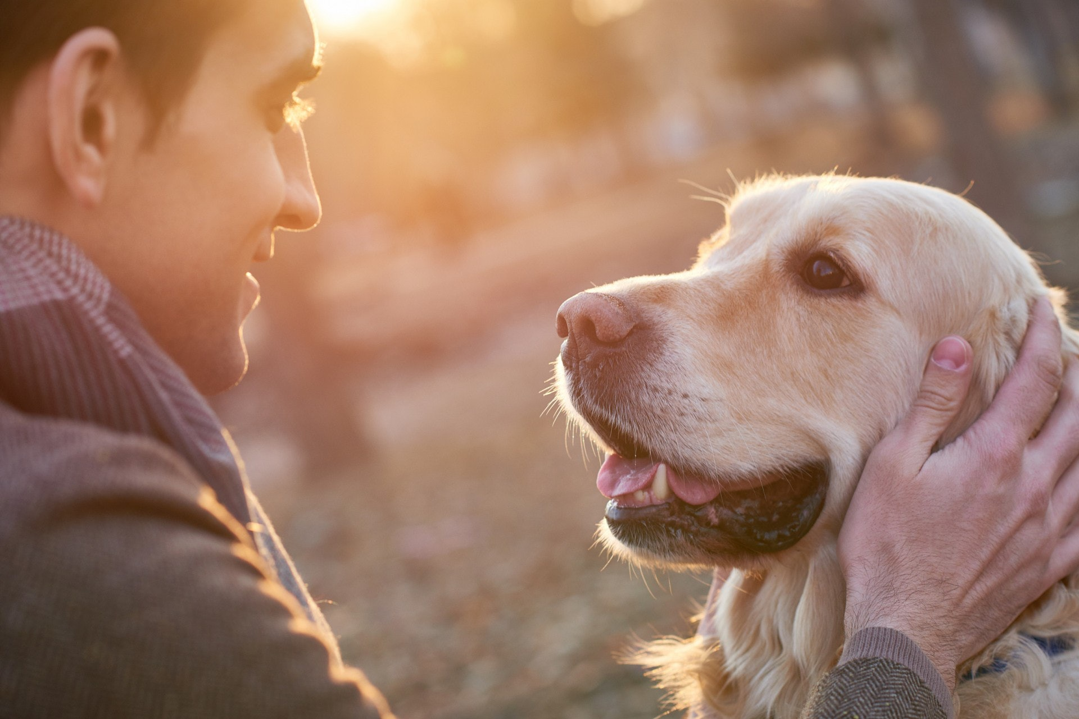
厚.ADJ
他跟狗的感情很深厚，他们已经生活十几年了

Slide 18
薄.ADJ
这本笔记本很薄，带出门很方便

Slide 19
小组:如果你们要安排两个角色，要让别人看出他们感情深厚，你要怎么安排呢?

Slide 20
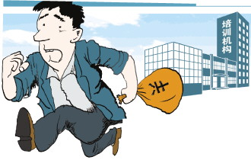
大概.ADV
他跑路了，大概去了法国

Slide 21
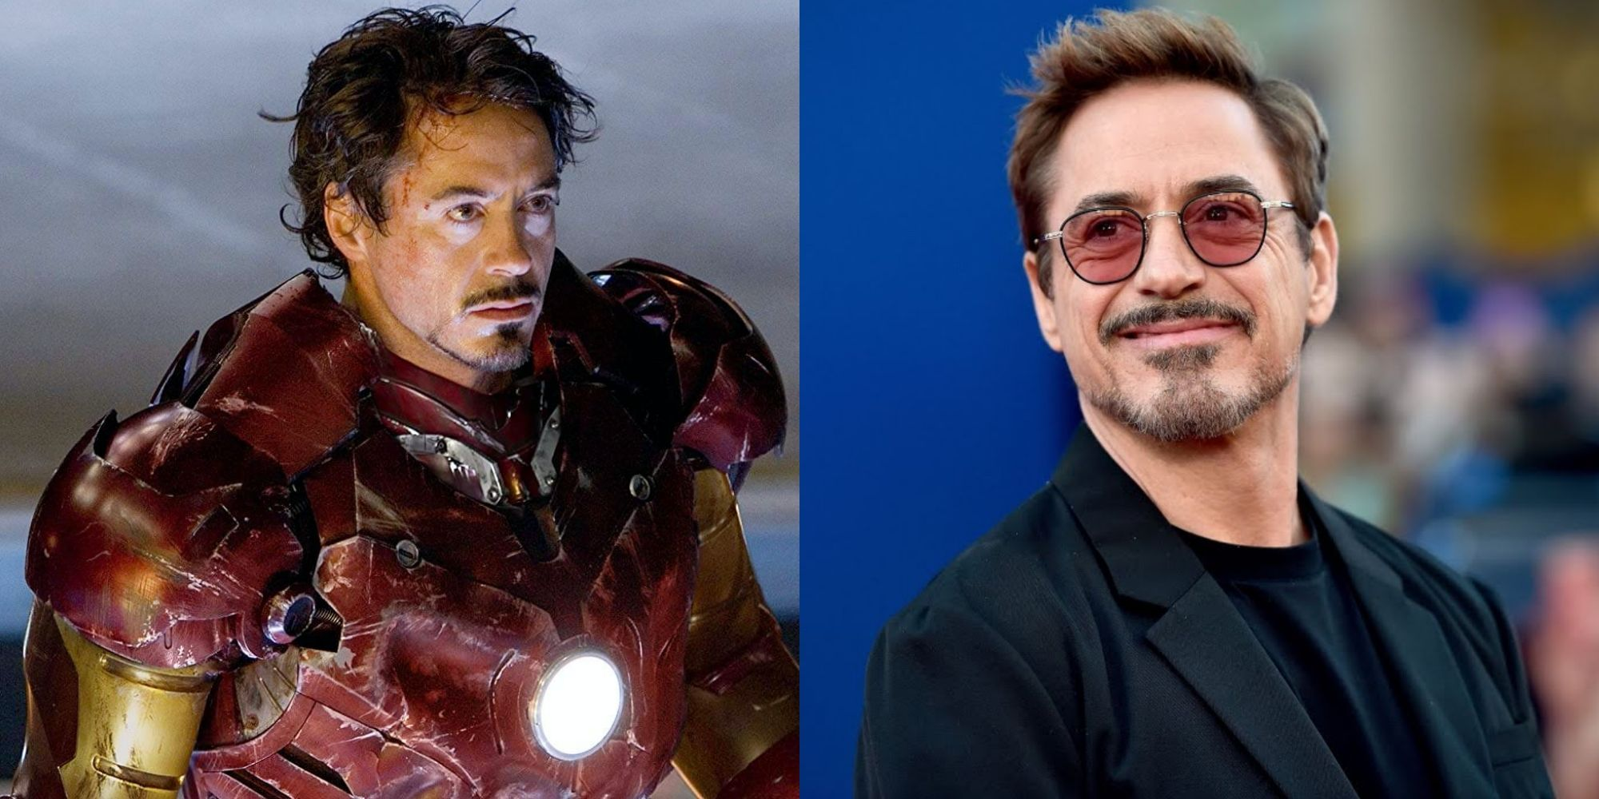
大概.ADV
他大概演出了好几年这个角色

Slide 22
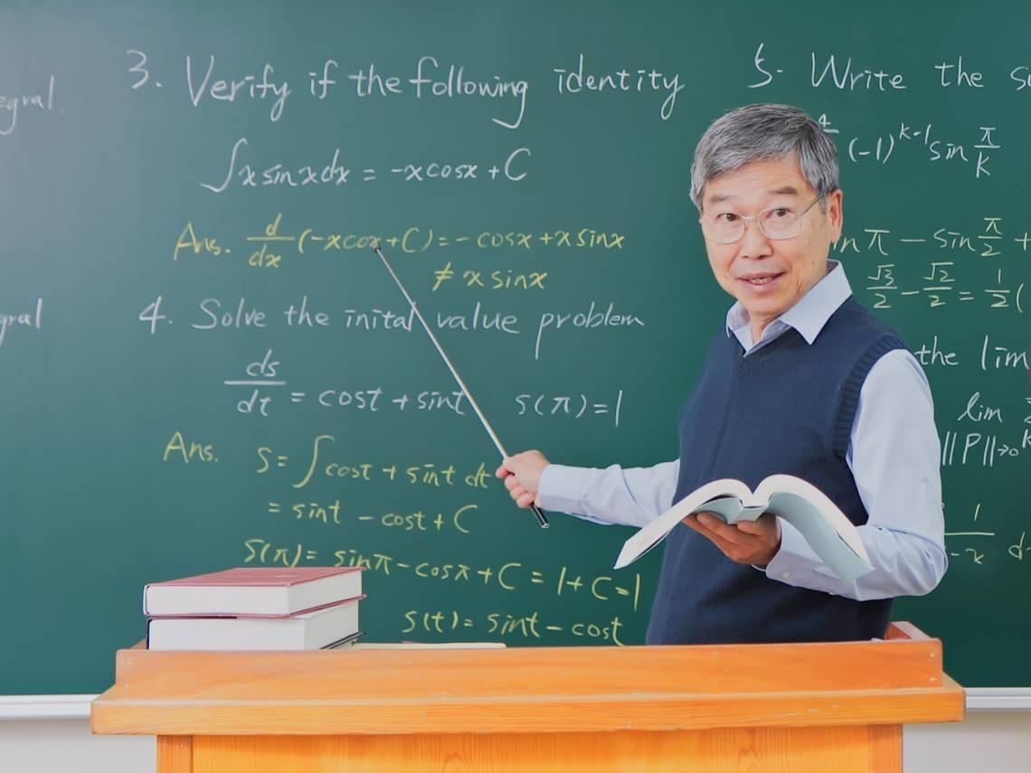
大概.ADV
他大概当了十年的老师

Slide 23
一
大概 vs 也许
大概
也许
他大概是有名的演员
他也许是有名的演员
80%↓↑
40%↓↑

Slide 24
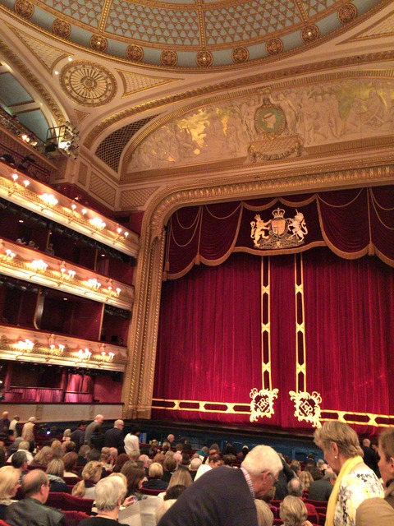
二
大概+数字
大概有七百多名观众来听戏剧表演

Slide 25
三
也许+未来规划
他也许未来不会做医生，但想换什么工作他还没想好

Slide 26
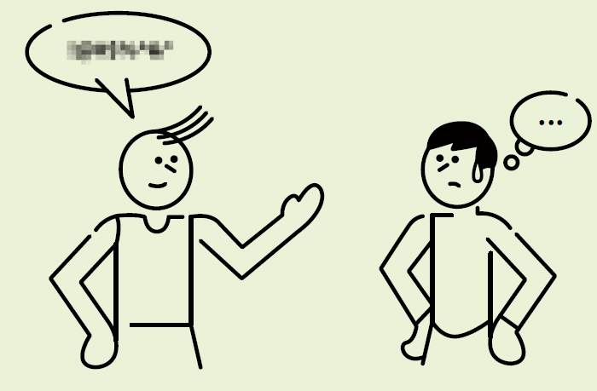
四
大概.ADJ
他的英文不是很好，我只能听懂他大概的意思

Slide 27
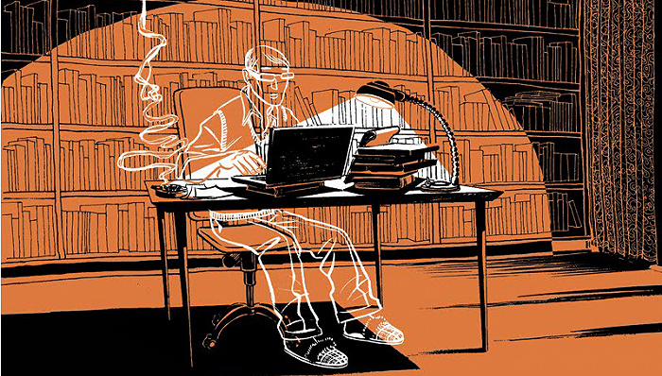
四
大概.ADJ
他对这个他要写的戏剧故事只有大概的想法而已

